Slide 1
S-2S Meeting
2014.11.11
S. Kanatsuki

Slide 2
Contents
Q2 field calculation
Q2レポート1について説明
追加計算含む（2900A）
Chamber design
ピンアサインの確認
コネクタの確認
E05 with SKS について
(K-, K+) のビーム起因BG
E13 からの転換スケジュール

Slide 3
Q2 field calculation
概要
測定ラインに沿って3方向すべてについて比較してまとめた。
2500A での計算結果が数%小さかったため 2700A でも計算した。
サチッていない領域として1000Aでも計算した。
結果として1%以下の一致は得られなかった。
分布の”形”で気になる点がいくつかあった。
特にY方向については明らかに非対称だった。

Slide 4
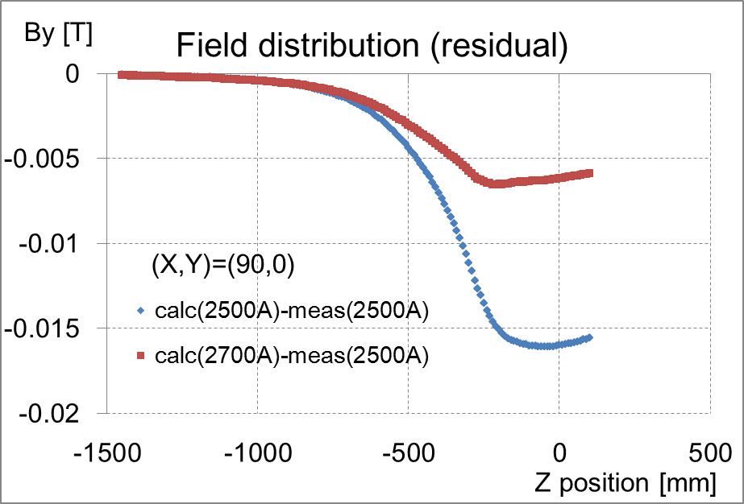
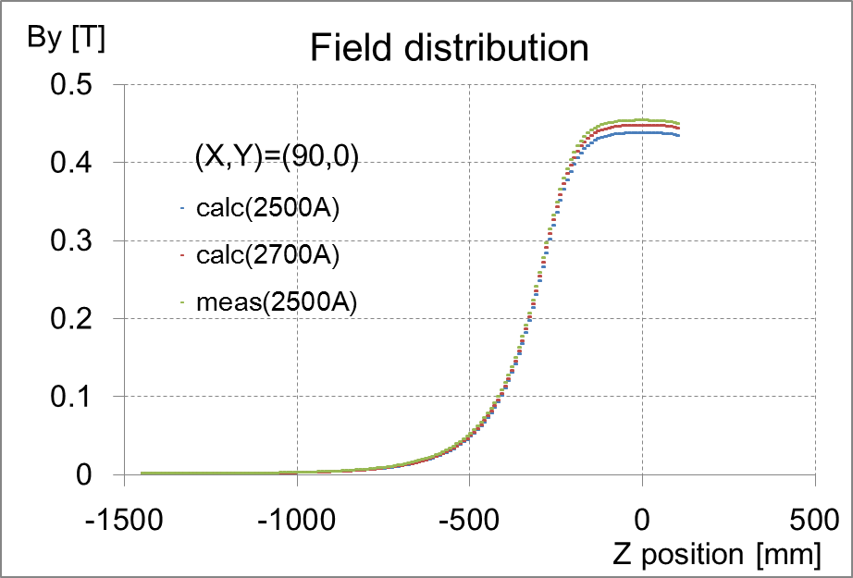
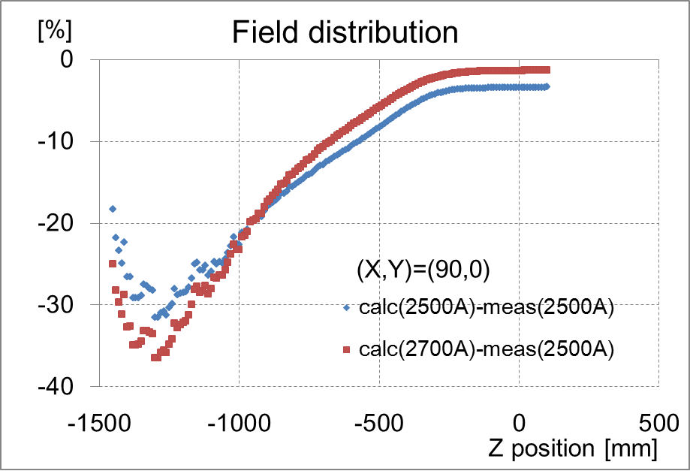
Results (Z)
Def. axis
X=horizontal
Y=vertical
Z=beam
Calc. 2500A & 2700A
電流値を上げると全体として一致する方向に向かう。

Slide 5
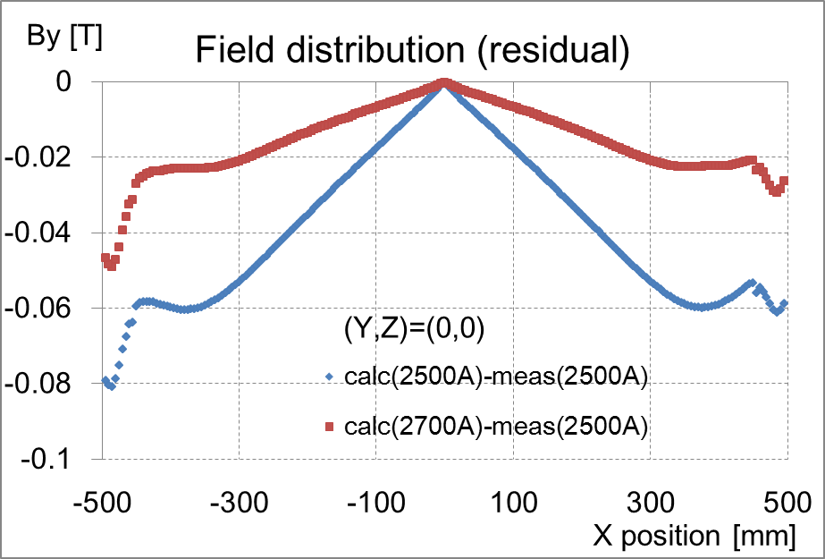
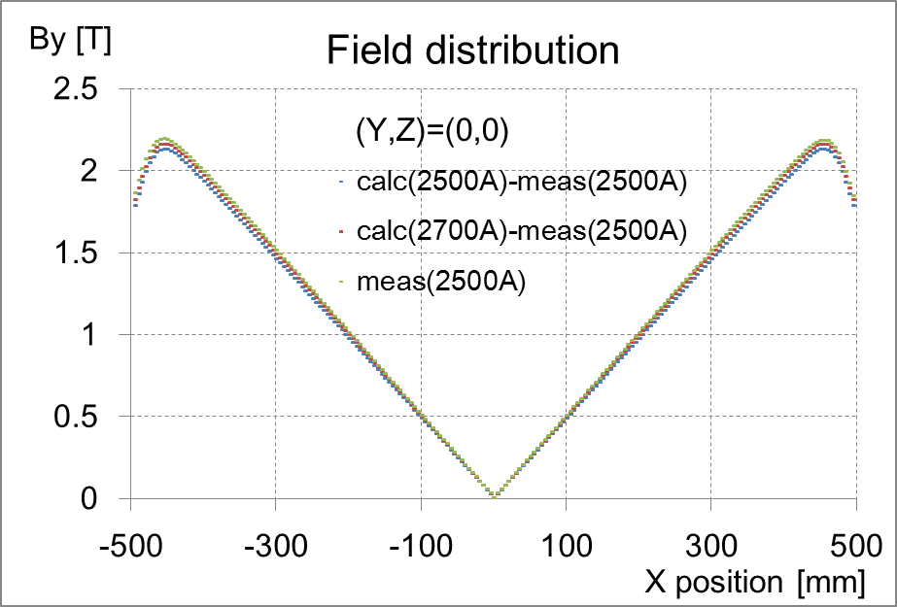
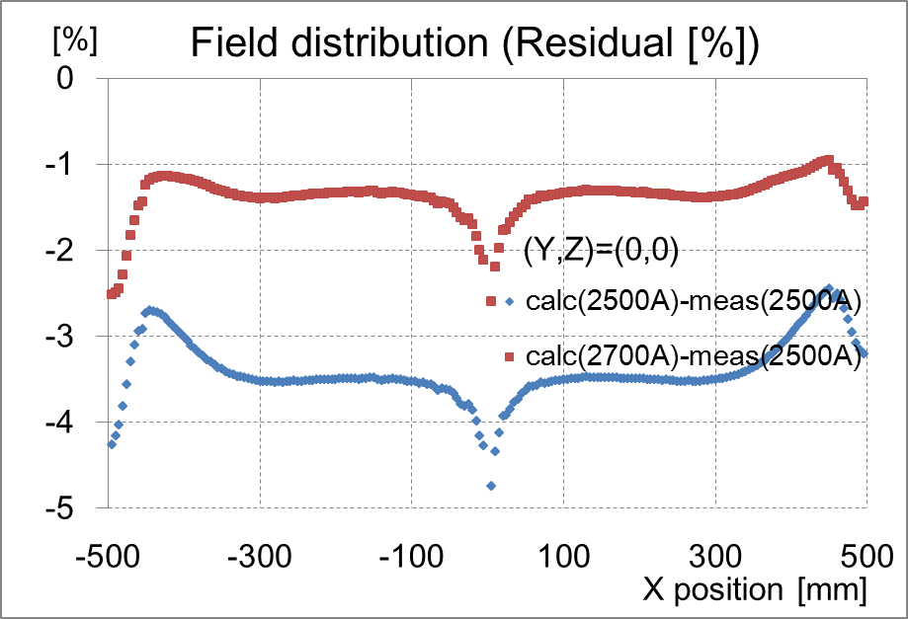
Results (X)
X方向も同じく2700Aにすると2倍良くなる。

Slide 6
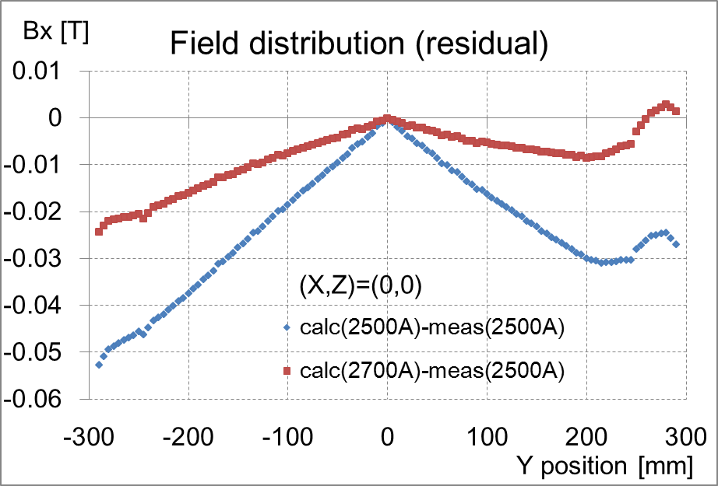
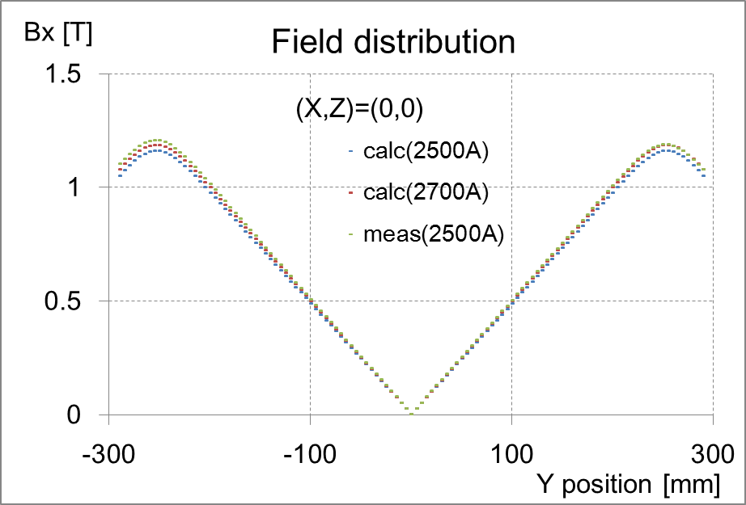
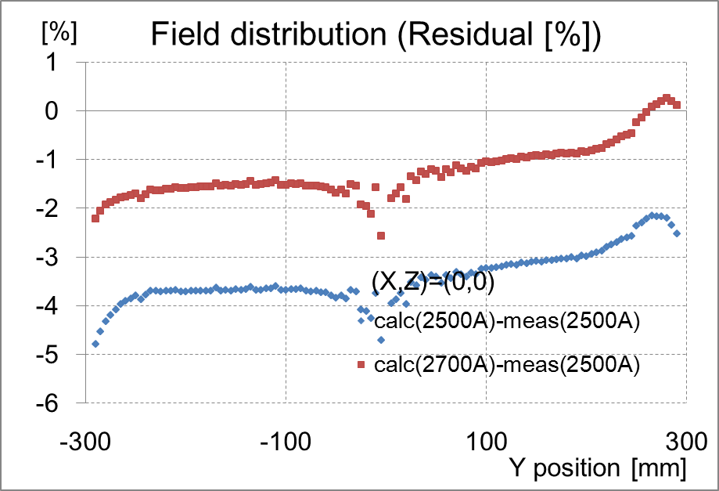
Results (Y)
電流による変化はこれも同様だが、上下の非対称性が少し気になる。

Slide 7
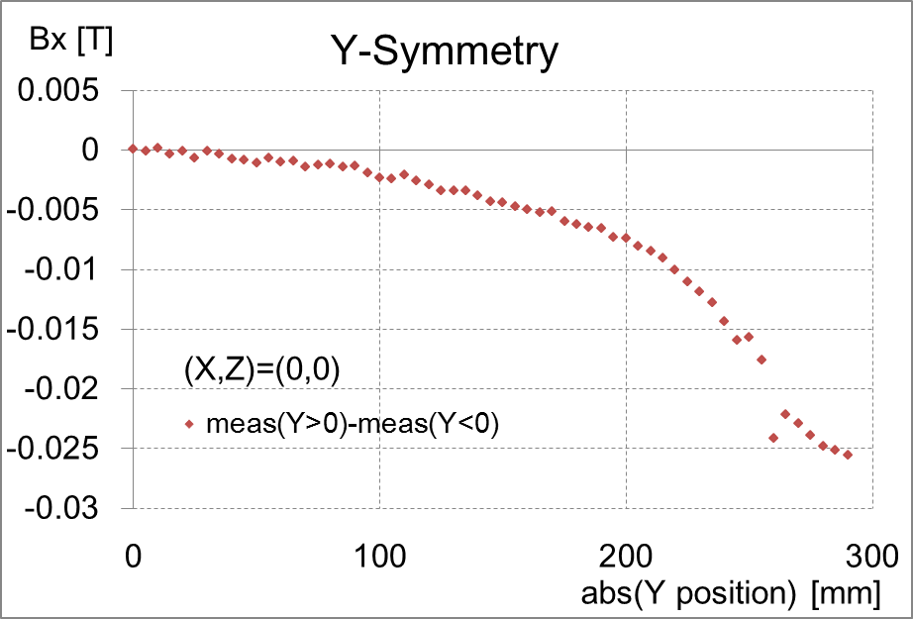
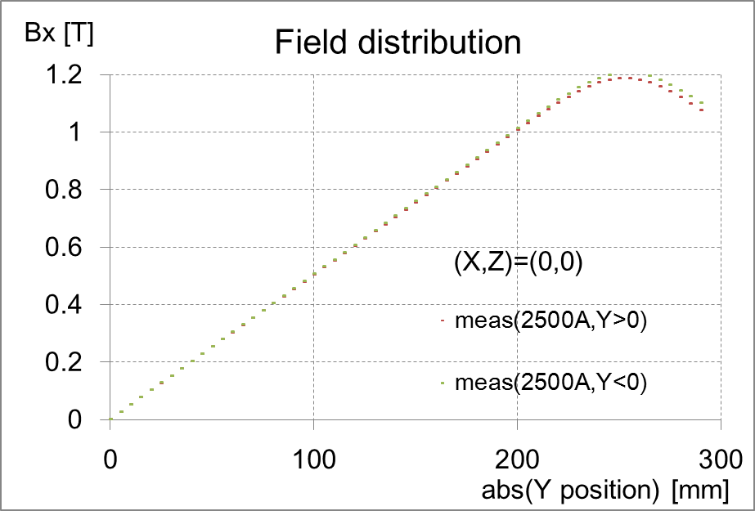
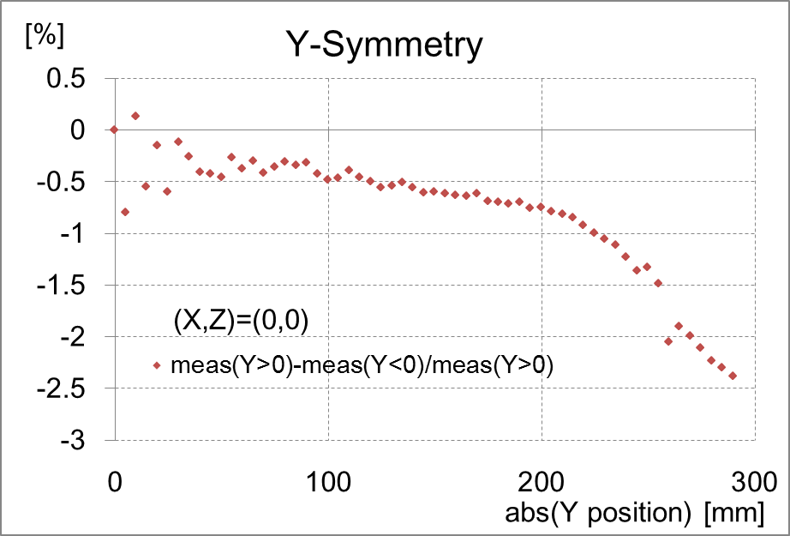
Asymmetry in Y axis
実測値をY=0で折り返して差を取った。
測定台の影響か?

Slide 8
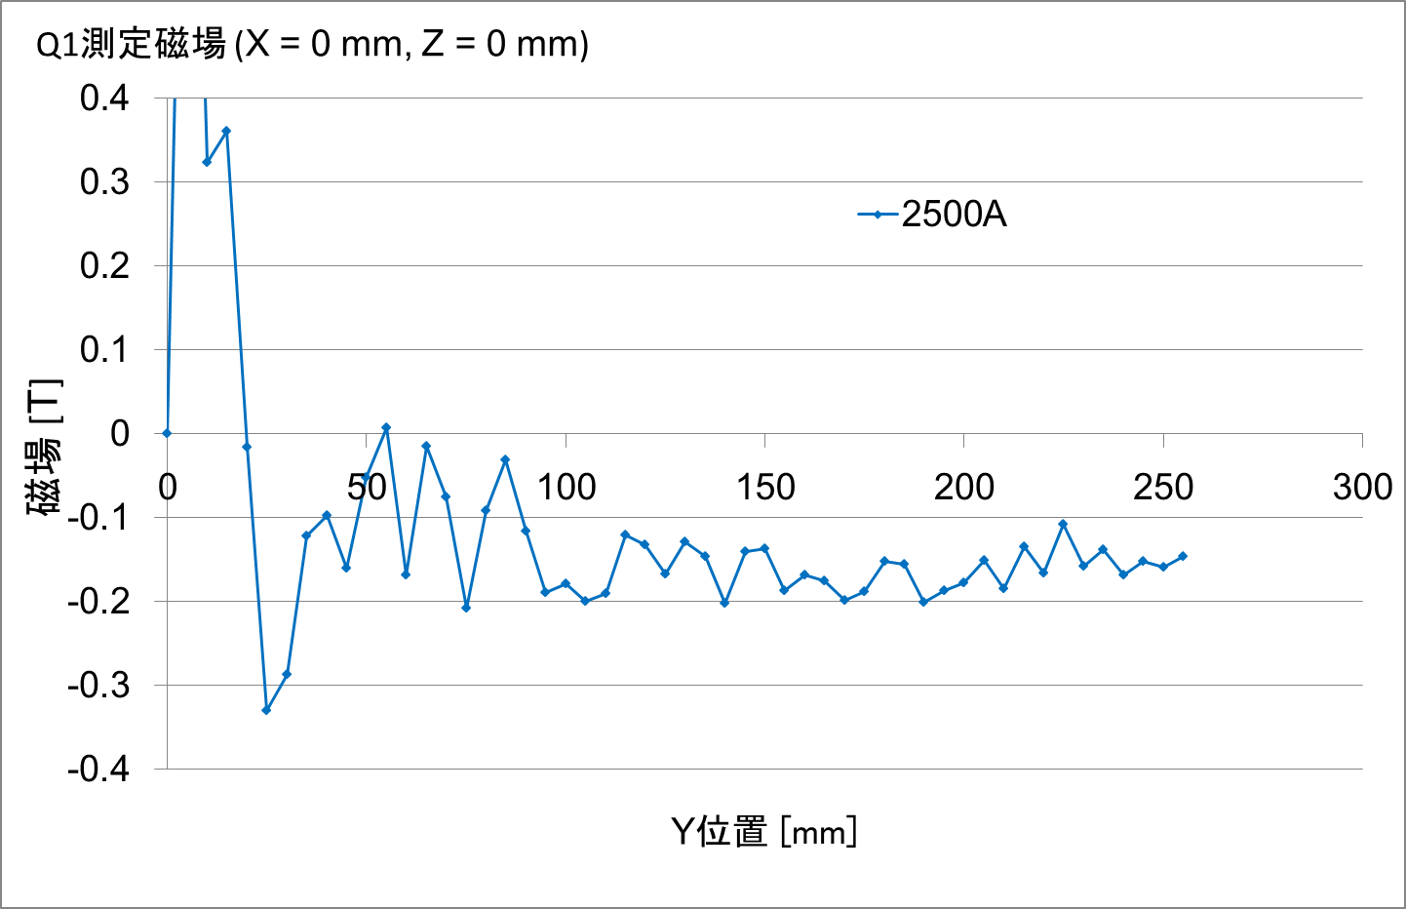
Asymmetry in Y axis
Q1の場合はこの程度である。

Slide 9
Results
電流値をさらに 2900A とするとどうか？

Slide 10
Chamber design
概要
設計が固まりつつある。
林栄の佐伯さんと相談して図面を書いてもらっている。
ピンアサインとコネクタを調べ、ASDカードと適合することを確認した。

Slide 11
ASDカードと林栄読み出しコネクタの比較

Slide 12
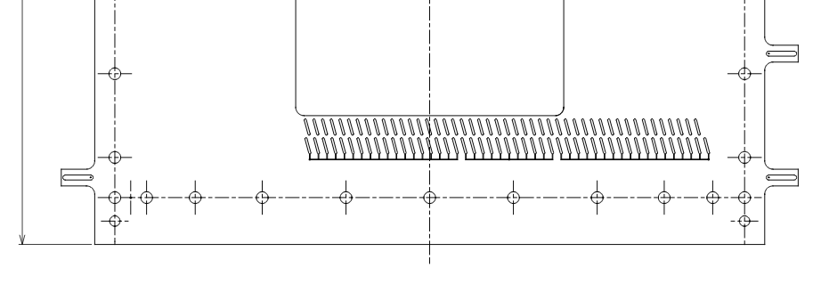
その他の仕様
コネクタの位置
中央HV別系統

Slide 13
E05 with SKS シミュレーション
概要
Geant4 でビーム起因BG の見積もりをやっている。

Slide 14
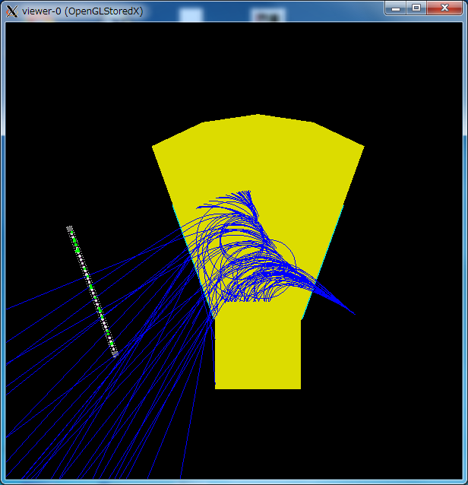
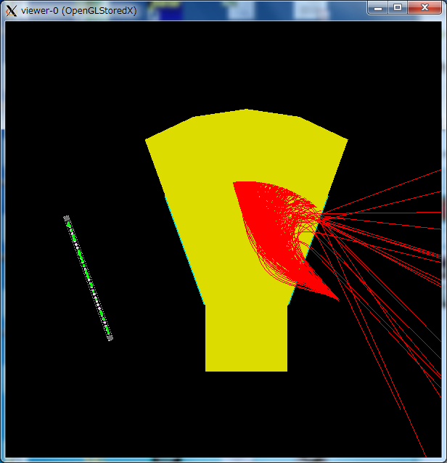
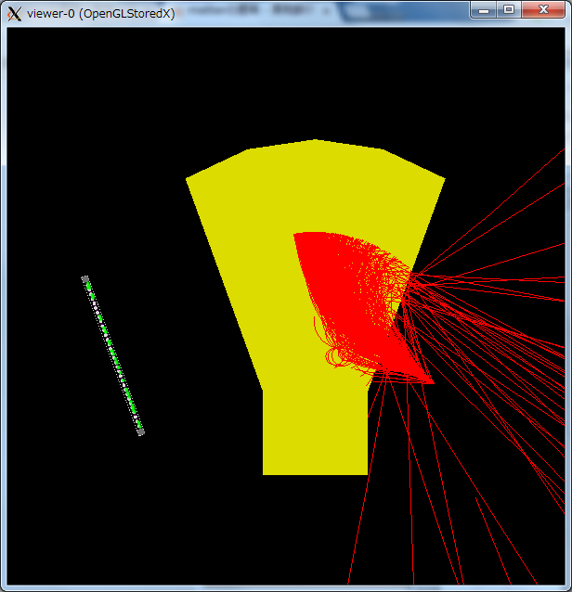
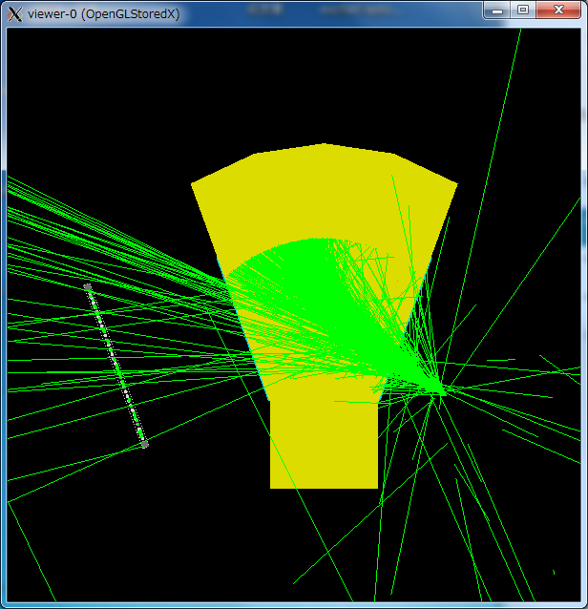
Geant4 SKS
SKS 磁場マップでシミュレーションをやった。
コードは市川さんから引き継ぎ（ジオメトリはE13からもらった）
beam= 10000evt
π+：8
π-:0
μ-:0
γ
BG= 800evt /10^6beam ?

Slide 15
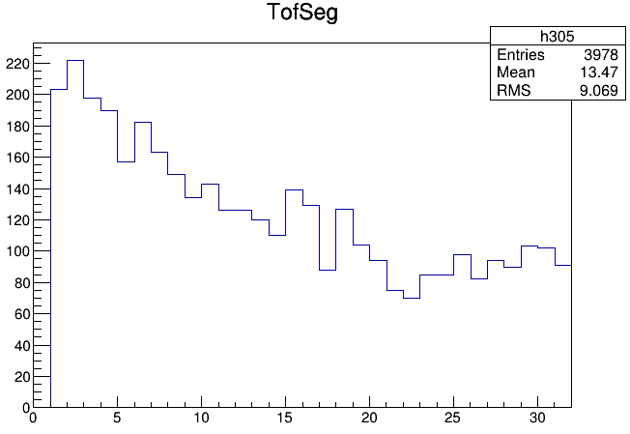
Geant4 SKS
10^6走らせた。
4000 もいる。

Slide 16
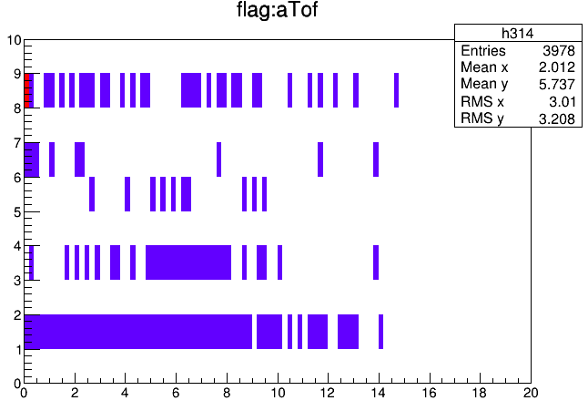
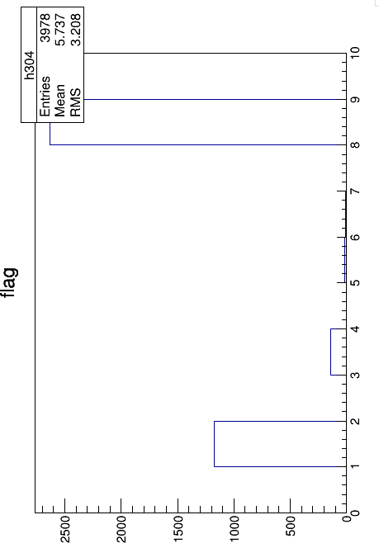
Geant4 SKS
flag 1=pi+
(2,3,4,5,6)=(pi-,mu+,mu-,e+,e-)
flag 8=上記以外
[MeV]

